Slide 1
[밑바닥부터 시작하는 딥러닝_2]
20195168
박서정

Slide 2
[목 차]
1.
2.
3.
활성화 함수
신경망 구현
다음주
다차원 배열 계산
3층 신경망 구현
출력층 설계
계단함수
시그모이드
ReLU

Slide 3
[활성화 함수]
다층 퍼셉트론
1. 신경망
입력층
은닉층
출력층

Slide 4
[활성화 함수]
입력 신호의 총합을 출력 신호로 변환하는 함수 h( )
1. 신경망
0 ( b + w1x1+w2x2 <= 0)
y =
1 ( b + w1x1+w2x2 > 0)
w1, w2 : 중요도
b : 뉴런 활성 기준
a = b + w1x1 + w2x2
y = h(a)

Slide 5
[활성화 함수]
2. 활성화 함수
입력 신호의 총합을 출력 신호로 변환하는 함수 h( )
a = b + w1x1 + w2x2
y = h(a)
1
b
x1
w1
a
y
x2
w2
h( )

Slide 6
[활성화 함수]
계단함수
시그모이드 함수 (sigmoid)
ReLU 함수
2. 활성화 함수

Slide 7
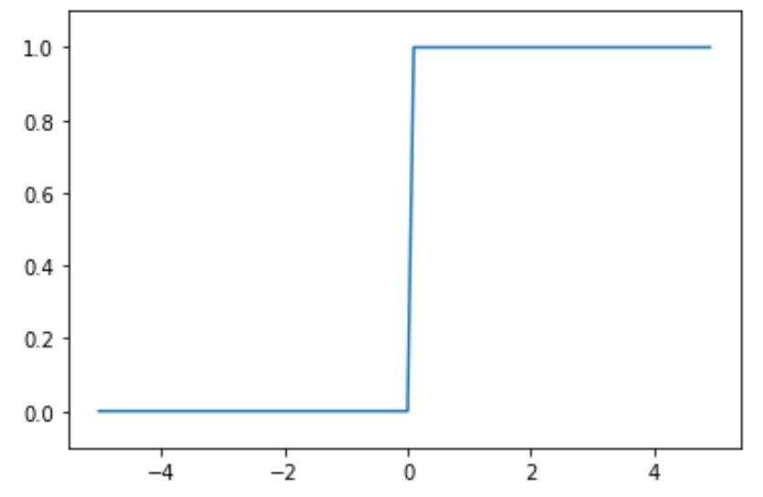
[활성화 함수]
계단함수
임계값을 경계로 출력이 바뀌는 함수
3. 계단함수

Slide 8
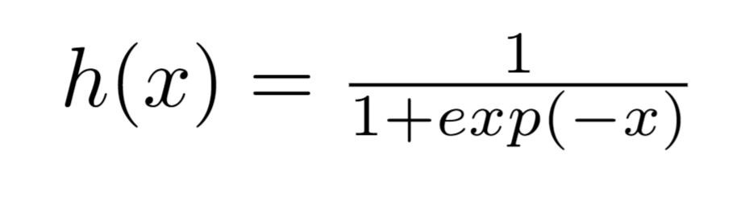
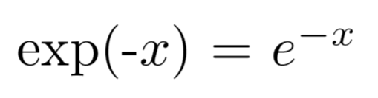
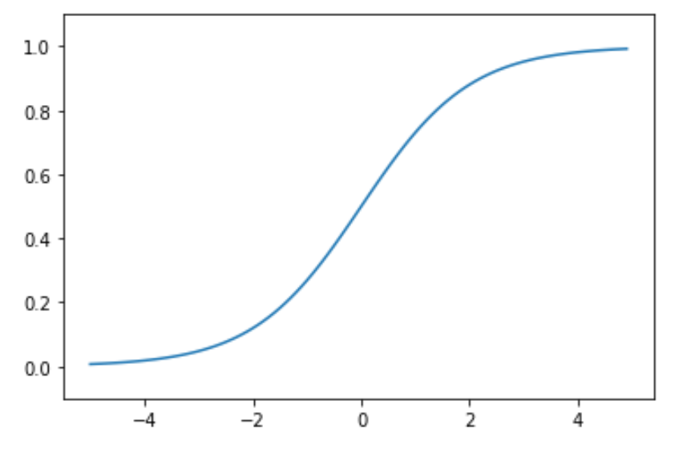
[활성화 함수]
시그모이드 함수
3. 시그모이드 함수

Slide 9
[활성화 함수]
계단 함수 vs 시그모이드 함수
4. 비교
공통점
입력이 작으면 0에 가깝고 크면 1에 가까움
비선형함수
차이점
계단함수 : 0과 1만 반환
시그모이드 : 0~1 연속적인 실수를 반환

Slide 10
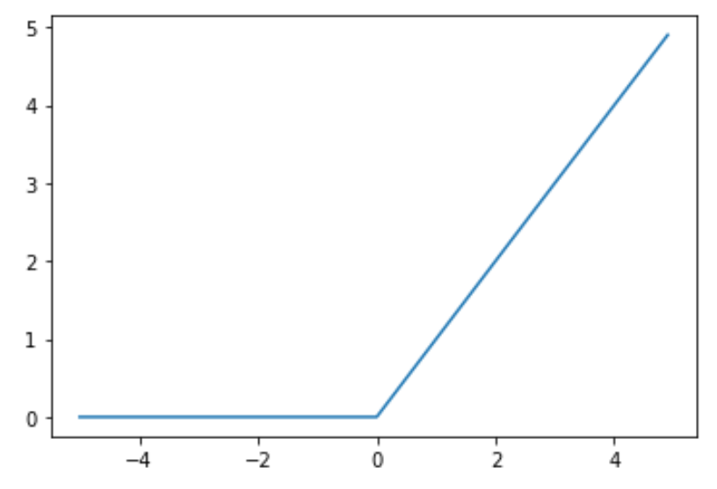
[활성화 함수]
ReLU 함수
입력이 0을 넘으면 입력 그대로 출력
0 이하면 0 출력
5. ReLU 함수

Slide 11
[신경망 구현]
3층 신경망
1. 3층 신경망
입력층
은닉층 1
은닉층 1
출력층
x1
y
x2

Slide 12
[신경망 구현]
3층 신경망
1. 3층 신경망
import numpy as np
def sigmoid(x):
return 1/(1+np.exp(-x))
def identity_function(x):
return x

Slide 13

[신경망 구현]
3층 신경망
1. 3층 신경망
def init_network():
network = {}
network['W1'] = np.array([[0.1,0.3,0.5],[0.2,0.4,0.6]])
network['b1'] = np.array([0.1,0.2,0.3])
network['W2'] = np.array([[0.1,0.4],[0.2,0.5],[0.3,0.6]])
network['b2'] = np.array([0.1,0.2])
network['W3'] = np.array([[0.1,0.3],[0.2,0.4]])
network['b3'] = np.array([0.1,0.2])
return network
def forward(network, x):
W1,W2,W3 = network['W1'], network['W2'], network['W3']
b1,b2,b3 = network['b1'], network['b2'], network['b3']
a1 = np.dot(x, W1) + b1
z1 = sigmoid(a1) //은닉층 1 계산
a2 = np.dot(z1, W2) + b2
z2 = sigmoid(a2) //은닉층 2 계산
a3 = np.dot(z2, W3) + b3
y = identity_function(a3) //출력층 계산
return y
network = init_network()
x = np.array([1.0,0.5])
y = forward(network, x)
print(y)

Slide 14
[신경망 구현]
출력층 활성화 함수 σ ( )
분류 : 어느 클래스에 속하는지 ➔ 소프트맥스 함수, 시그모이드
회귀 : 연속적인 수치 예측 ➔ 항등함수
2. 출력층

Slide 15
[신경망 구현]
항등함수
시그모이드 함수 (sigmoid) 2클래스
소프트맥스 함수 (sofrmax) 다중클래스
2. 출력층

Slide 16
[신경망 구현]
항등함수
입력을 그대로 출력하는 함수
2. 출력층
a1
σ ()
y1
a2
σ ()
y2
a3
σ ()
y3

Slide 17
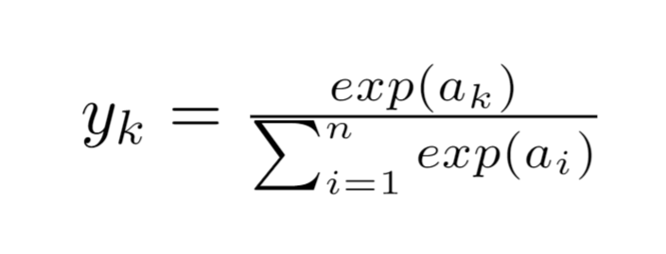
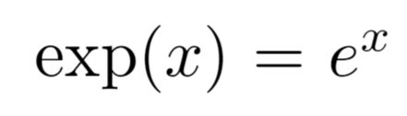
[신경망 구현]
소프트맥스 함수 (sofrmax)
2. 출력층
n : 출력층의 노드수
y_k : n 중 k번째 출력
a1
σ ()
y1
a2
y2
a3
y3

Slide 18
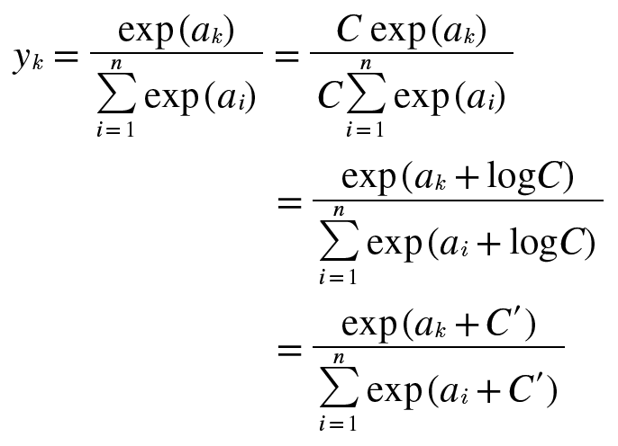
[신경망 구현]
소프트맥스 함수 (sofrmax)
2. 출력층
주의점
오버플로우 발생 가능
➔ 소프트맥스 지수함수에 입력 신호 최댓값을 더해 해결
* 단조 증가 함수 ( a<=b ➔ f(a) <= f(b)

Slide 19
[신경망 구현]
소프트맥스 함수 (sofrmax)
2. 출력층
특징
소프트맥스 함수 출력의 총합은 1 ➔ “확률“
신경망 분류에서 출력층의 소프트맥스 함수 생략 가능
단조증가함수이기때문

Slide 20
[다음주]
chapter 3
손글씨 숫자 인식
chapter 4 신경망 학습
데이터 주도 학습
손실함수
평균 제곱 오차
교차 엔트로피 오차
목적
수치 미분
기울기
경사 하강법
학습 알고리즘 구현

Slide 21
[감사합니다.]

